Slide 1
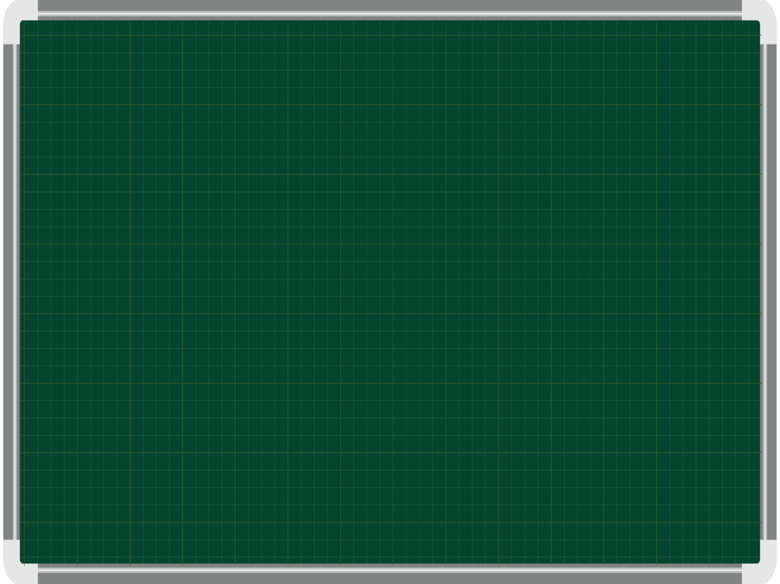

Thứ tư ngày 17 tháng 11 năm 2021
Toán
LUYỆN TẬP
KHỞI ĐỘNG:
SGK - trang 72
Đặt tính rồi tính:
28,5 : 2,5 15,6 : 0,12
0
28,5
2,5
15,6
0,12
3
5
1
,
3
6
1
4
1
3
0
1
0
0
0
0
0
0

Slide 2
* Muốn chia một số thập phân cho một số thập phân ta làm như thế nào ?
* Muốn chia một số thập phân cho một số thập phân ta làm như sau:
- Đếm xem có bao nhiêu chữ số ở phần thập phân của số chia, thì chuyển dấu phẩy ở số bị chia sang bên phải bấy nhiêu chữ số.
- Bỏ dấu phẩy ở số chia rồi thực hiện phép chia như chia số tự nhiên.

Slide 3
1. Đặt tính rồi tính:
a. 17,55 : 3,9 b. 0,603 : 0,09
3,9
,
0,09
,
0,6 0 3
17,5 5
6
3
,
1
9
5
4
,
5
6
7
0
0
0

Slide 4
c. 0,3068 : 0,26 d. 98,156 : 4,63
0,30 68
0,26
98,1 5 6
4,63
,
,
5
5
2
5
2
1
4
6
1
1
8
,
,
2
0
8
9
2
6
0
0
0
0

Slide 5
2. Tìm X:
a. x X 1,8 = 72 b. x X 0,34 = 1,19 X 1,02
x = 72 : 1,8
x X 0,34 = 1, 2138
x = 40
x = 1,2138 : 0,34
x = 3,57
c. x X 1,36 = 4,76 X 4,08
x X 1,36 = 19,4208
x = 19,4208 : 1,36
b/ x gọi là gì ? 0,34 gọi là gì ? 1,19 X 1,02 gọi là gì ?
x = 14,28
Câu a; c: làm tương tự.
- Muốn tìm thừa số chưa biết, ta lấy tích chia cho thừa số đã biết.
Vậy: ta nhân kết quả của 1,19 X 1,02 . Sau đó , ta chia kết quả đó cho 0,34.

Slide 6
3. Biết 5,2 lít dầu cân nặng 3,952 kg. Hỏi có bao nhiêu lít dầu nếu chúng cân nặng 5,32 kg ?
TÓM TẮT:
5,2 lít dầu : 3,952 kg.
Hỏi : nặng 5,32 kg ….. lít dầu ?
Bài giải
Một lít dầu hỏa cân nặng là:
3,952 : 5,2 = 0,76 (kg)
5,32 kg dầu hỏa có số lít dầu là:
5,32 : 0,76 = 7 (lít)
Đáp số: 7 lít dầu hỏa

Slide 7
4. Tìm số dư của phép chia 218 : 3,7 nếu chỉ lấy đến hai chữ số ở phần thập phân của thương.
0
3,7
218
0
5
,
3
3
8
9
1
3
4
0
7
0
3
3
Vậy thương bằng 58,91 , số dư là 0,033

Slide 8
CỦNG CỐ - DẶN DÒ:
Muốn chia một số thập phân cho một số thập phân ta làm như thế nào ?
* Muốn chia một số thập phân cho một số thập phân ta làm như sau:
- Đếm xem có bao nhiêu chữ số ở phần thập phân của số chia, thì chuyển dấu phẩy ở số bị chia sang bên phải bấy nhiêu chữ số.
- Bỏ dấu phẩy ở số chia rồi thực hiện phép chia như chia số tự nhiên.
Về học thuộc quy tắc chia số thập phân cho số thập phân.
Làm các bài tập 1,2,3 vào vở.
- Xem bài mới: Tỉ số phần trăm. (trang 73)

